Slide 1

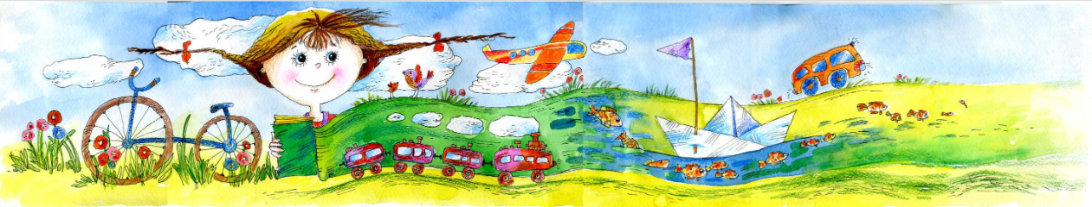
Лето книжных героев
цикл обзоров
«Понедельник начинается с книг»
Красноярская краевая детская библиотека, 28 июля 2025 г.

Slide 2
Сюжеты о летних каникулах в детской литературе:
Приключения и открытия
Лето — время, когда дети отправляются в путешествия, сталкиваются с неожиданными испытаниями.
Деревенские каникулы
Поездка к бабушке или в лагерь — классический сюжет.
Дружба и первая любовь
Летние каникулы — время, когда завязываются новые знакомства и чувства.
Тайны и загадки
Лето — отличное время для расследований.
Взросление и самостоятельность
Каникулы становятся временем, когда герой сталкивается с трудностями и учится принимать решения.

Slide 3

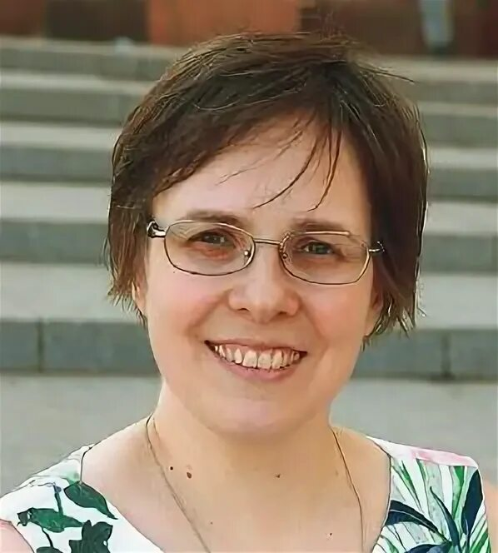
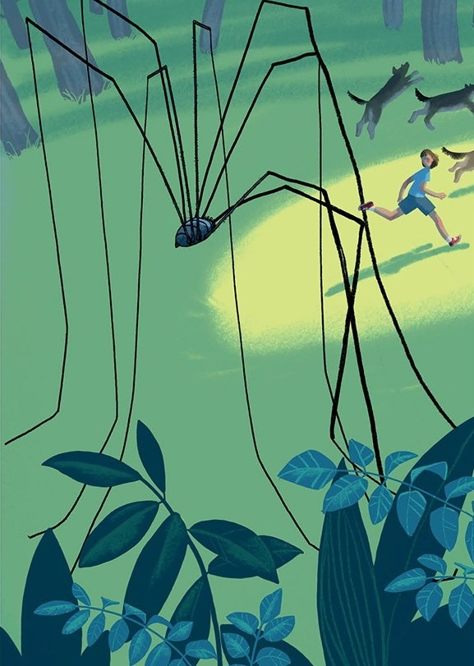
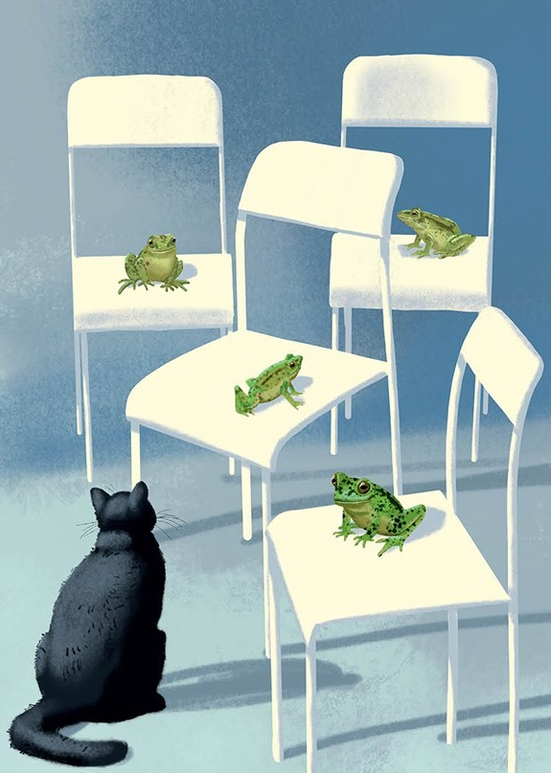

Лето 10-летней Сони в фантастическом летнем лагере.
«Приезжаешь однажды, а потом ездишь каждый раз»
Отличный юмор
Захватывающий сюжет
Фантастические герои (девочка-призрак, дети-оборотни, приведения, парочка полтергейстов)
Оксана Заугольная
Заугольная, О. На территории лагеря обращаться запрещается : повесть-сказка / Оксана Заугольная ; иллюстрации Маши Шебеко. — Москва : Нигма, 2024. — 144 с. : цв. ил. — (Попали в переплёт). – Текст: непосредственный. 12+

Slide 4

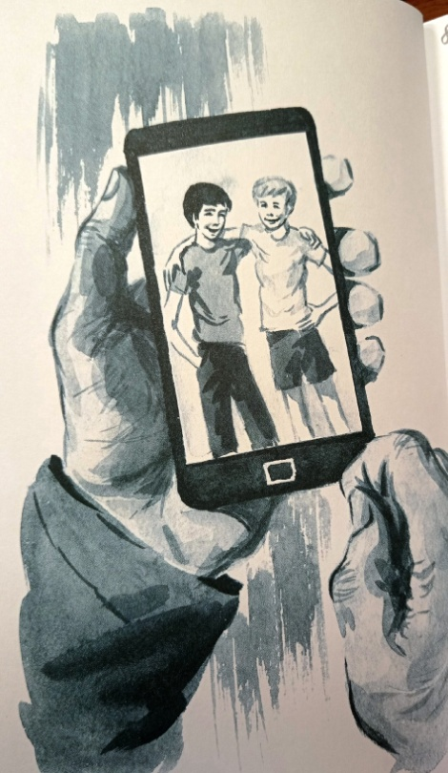
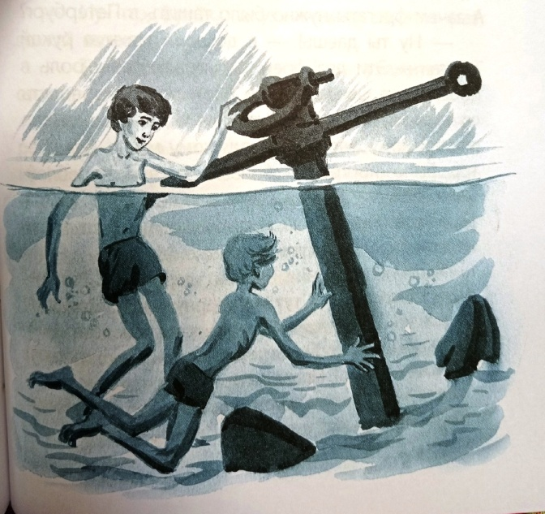
Лето двоих 12-летних друзей в лесу без сопровождения взрослых как «школа мужества».
Тема мальчишеской дружбы: Витька с Тошкой много говорят о сокровенном, «выворачивают друг перед другом свои души наизнанку».
Говорят на темы:
Страх
Храбрость
Мужество
Дело жизни
Развод родителей
Зависть
Я – не такой как все
Первая влюблённость
Смысл жизни
Стыд
Настоящий друг
Васильева, Н. Смотри страху в глаза : повесть / Надежда Васильева ; иллюстрации А. Грубер. — Москва : Детская литература, 2024. — 142, [1] с. : ил., портр. — (Лауреаты Международного конкурса имени Сергея Михалкова). – Текст: непосредственный. 12+

Slide 5

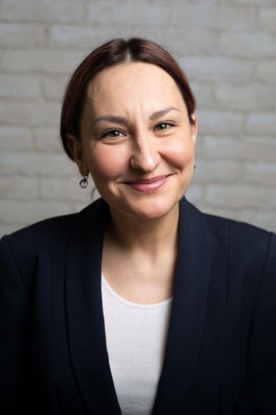
Лето Аси в деревне у родственников.
Всезнающая бабушка,
вредные сёстры,
работа по хозяйству,
велосипед,
своя тайна (сокровища)
Овчинникова, Е. С. Сокровища : повесть / Евгения Овчинникова. - Москва : Белая ворона : Albus Corvus, 2023. - 224 с. – Текст: непосредственный. 12+
Евгения Овчинникова
«Сокровища» — первая книга Е. Овчинниковой «для радости», без жутких тайн и расследований. Рукопись вышла в финал конкурса «Книгуру» и стала лауреатом литературного конкурса «Белой вороны».

Slide 6

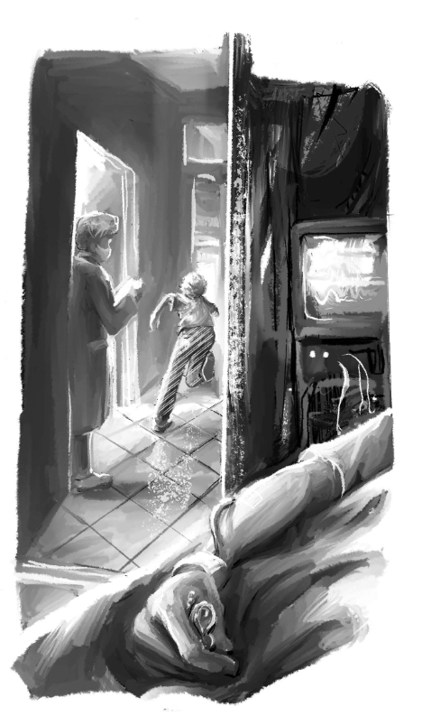
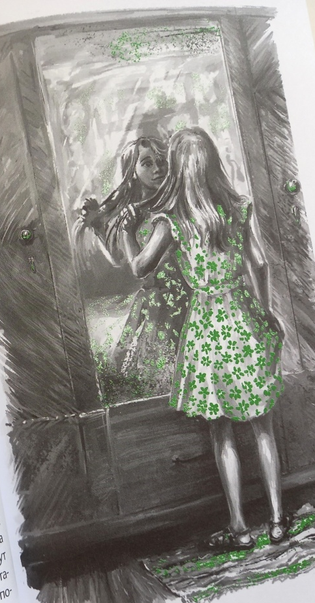

Лето в деревне детства папы (фантастическое перемещение во времени)
«Это папино время, папино детство, только вот в нём сейчас Ариша, и ей это безумно интересно».
Ариша тестирует новую компьютерную игру папы-программиста
Перемещается в деревенский дом своей прабабушки
Неожиданный финал
ЛитРПГ (литературная RPG) — поджанр фантастической литературы, вдохновлённый компьютерными ролевыми играми. Это истории, в которых действие происходит в игровом мире (реальном или виртуальном), а у персонажей есть характеристики, уровни и другие атрибуты, как в компьютерной игре.
Тулянская, О. Амазонка Риш : повесть / Оля Тулянская ; иллюстрации А. Шевелевой. — Москва : Детская литература, 2024. — 149, [2] с. : ил., портр. — (Лауреаты Международного конкурса имени Сергея Михалкова). – Текст: непосредственный. 12+

Slide 7


Лето двух братьев в деревне у бабушки.
Знакомство с особенностями проживания в деревне
«Пойдём и натворим добрых дел»
Ни дня без приключений
Асковд, А. Про нас с Вовкой. История одного лета. Выпуск 1: Весёлые рассказы для тех, у кого ветер в голове/ Андрей Асковд. – Москва: Эксмо, 2024. – 320 с. – Текст: непосредственный. 6+

Slide 8

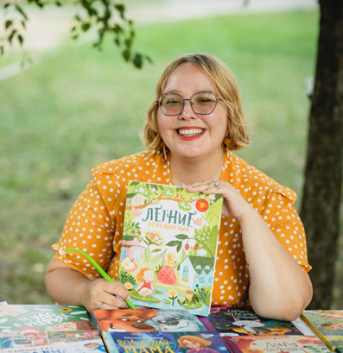



Книга «Летние приключения» не даст вам заскучать!
Мария Колкер
Летние приключения : весёлые истории, стихи, песенки, загадки, скороговорки, игры / Е. Баканова [и др.] ; художник М. Колкер ; составитель Е. Баканова. - Москва : Детская и юношеская книга, 2022. - 64 с. : цв. ил. - (Читаем в школе и дома). - Текст: непосредственный. 0+

Slide 9

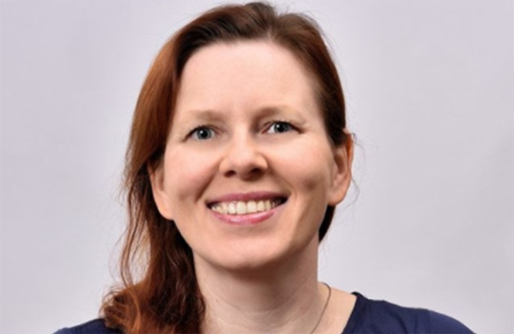


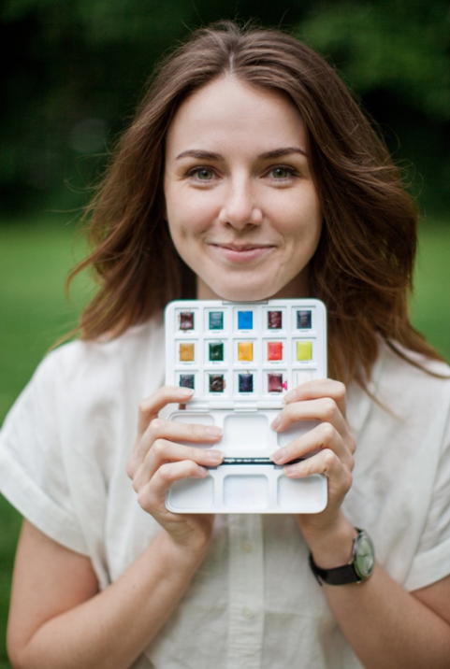
Книга подарит тепло, уют и незабываемые впечатления
Елена Ульева
  Ульева, Е. А. Ёжик и солнечное лето / Е. А. Ульева ; иллюстрации Дарьи Пархаевой. - Москва : Clever, 2021. - 32 с. : цв. ил. - (Книжки-картинки). – Текст: непосредственный. 0+
Дарья Пархаева

Slide 10



Slide 11

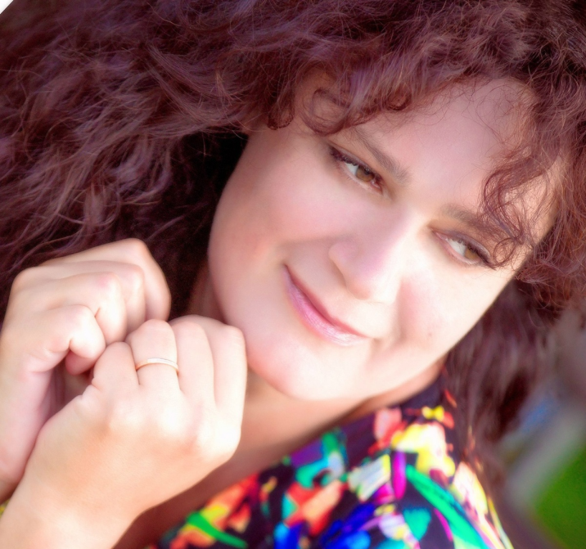
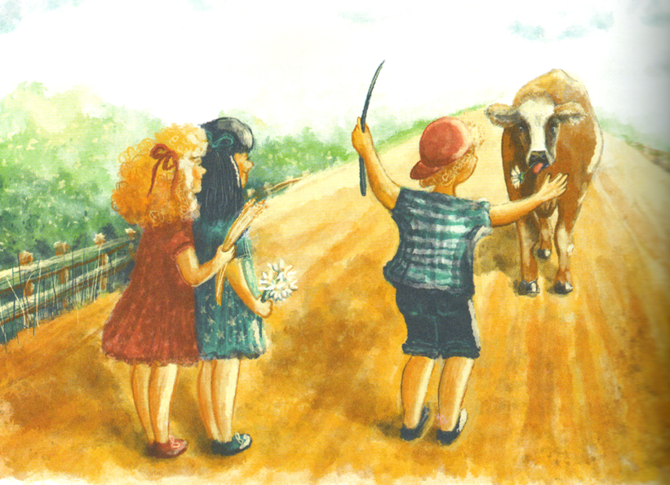
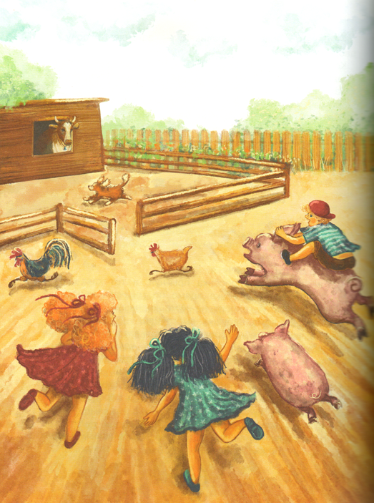
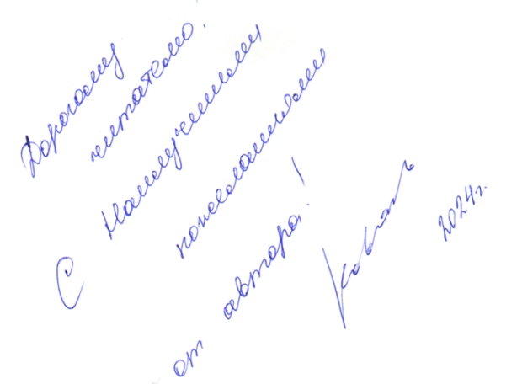
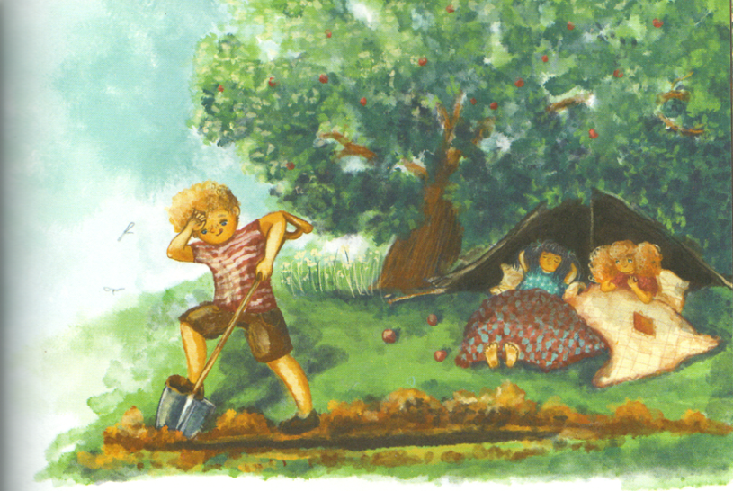
Книга гарантирует хорошее настроение
и незабываемое лето
Татьяна Коваль
  Коваль, Т. Л. Оля+Маринка+Генка : [рассказы] / Татьяна Коваль ; художник Ольга Шувалова. - Москва : Стрекоза, 2022. - 80 с. : цв. ил. - (Детская художественная литература). – Текст: непосредственный. 6+

Slide 12



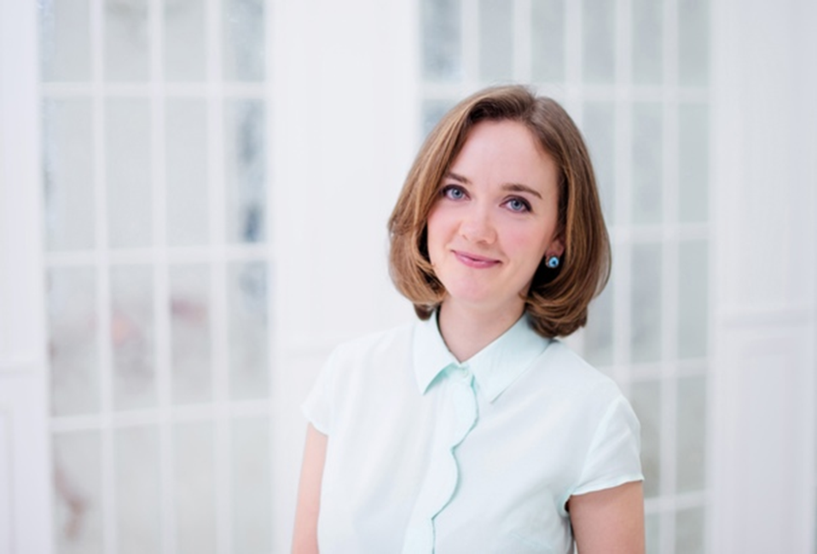
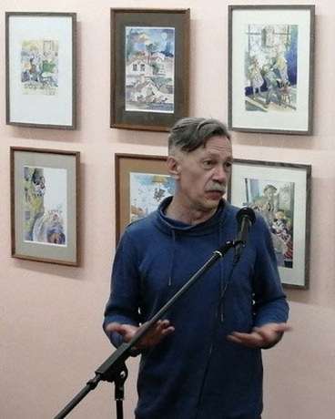
Юлия Весова
Книга со счастливыми мгновениями лета
Книга о самом лучшем лете!
  Весова, Ю.В. Анька, выходи! : [рассказы] / Юлия Весова ; рисунки Андрея Крысова. - Москва : Архипелаг, 2024. - 80 с. : цв. ил. - (Клякса). - Текст: непосредственный. 0+
  Весова, Ю. В. Патиссон и Горькая Редька : [повесть] / Юлия Весова ; художник Ольга Ли. - Москва : Стрекоза, 2021. - 104 с. : цв. ил. - (Детская художественная литература). – Текст: непосредственный. 6+
Андрей Крысов

Slide 13
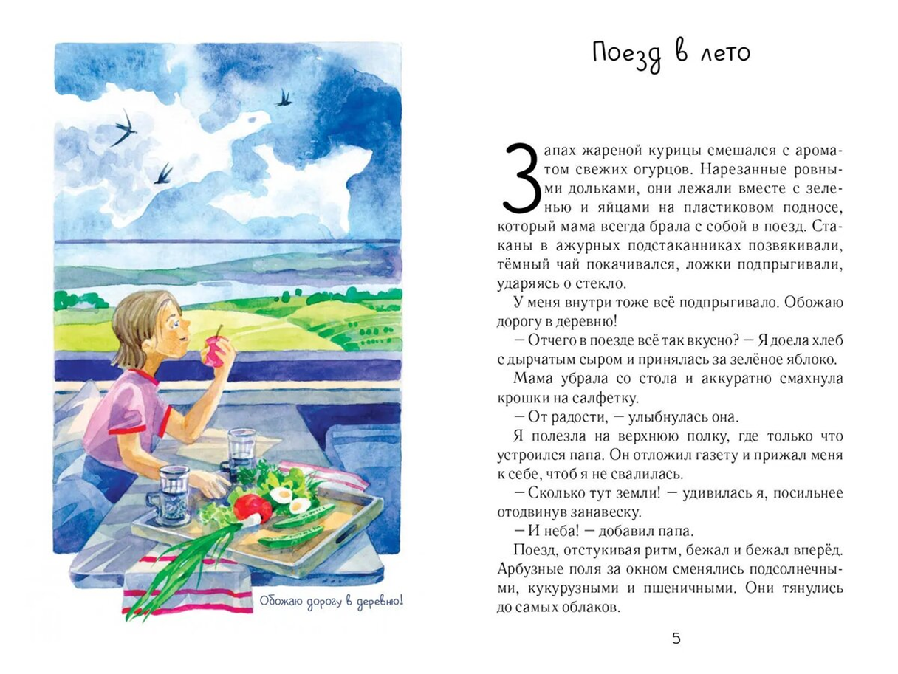

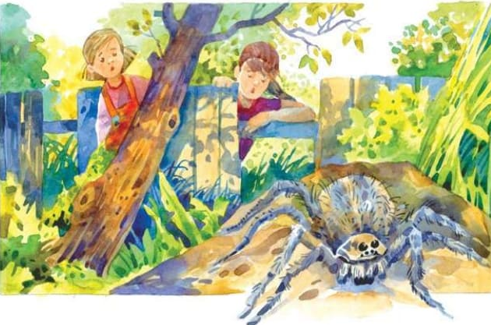
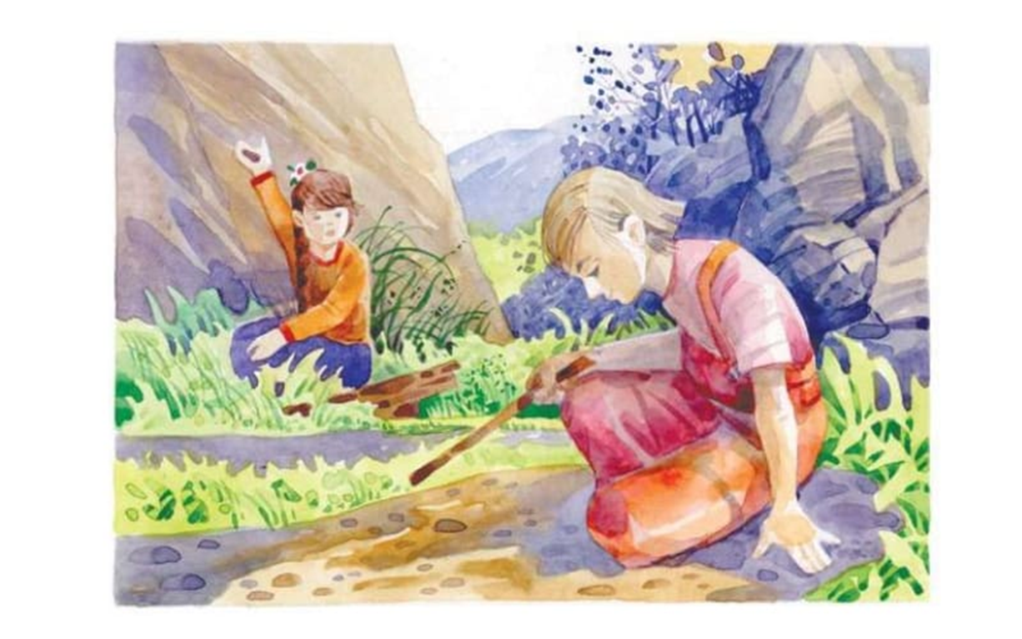

Slide 14
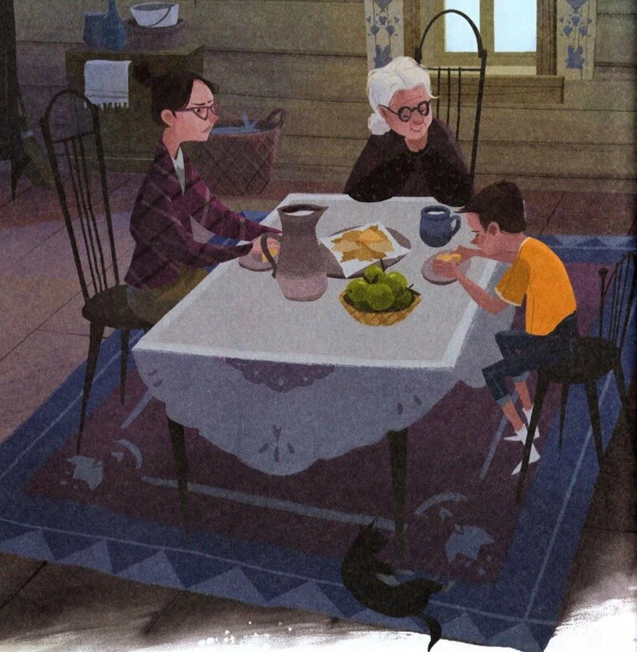
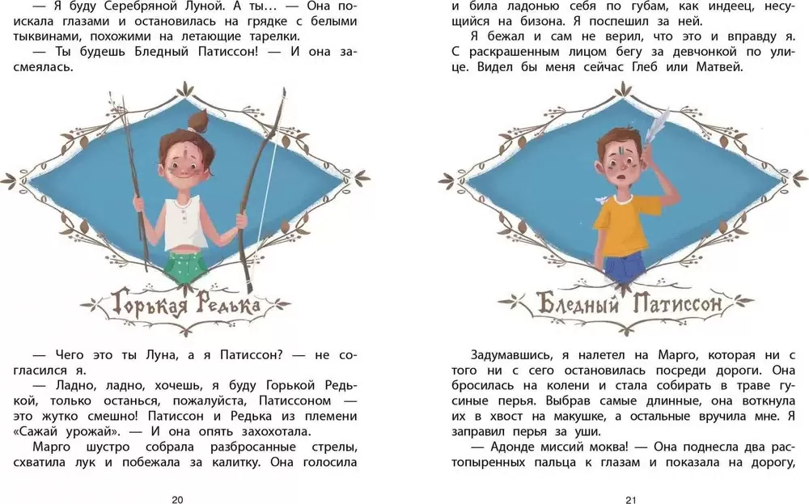
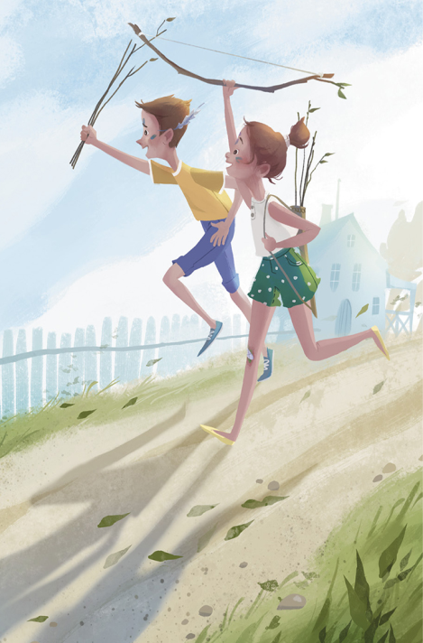
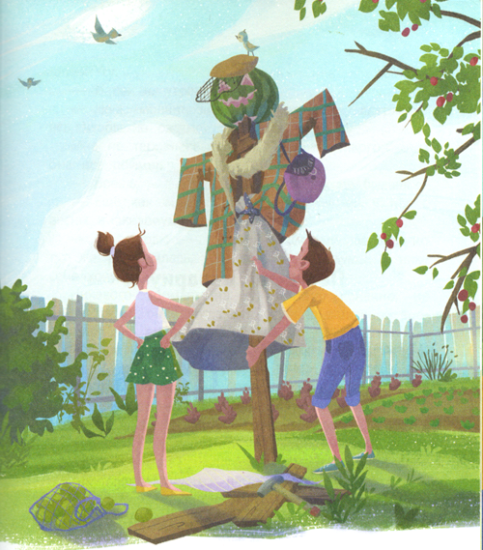
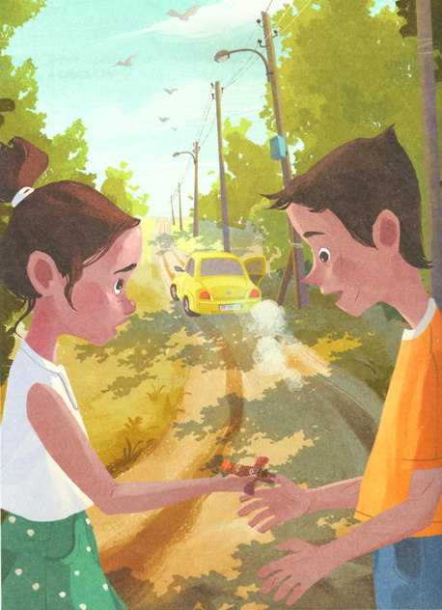
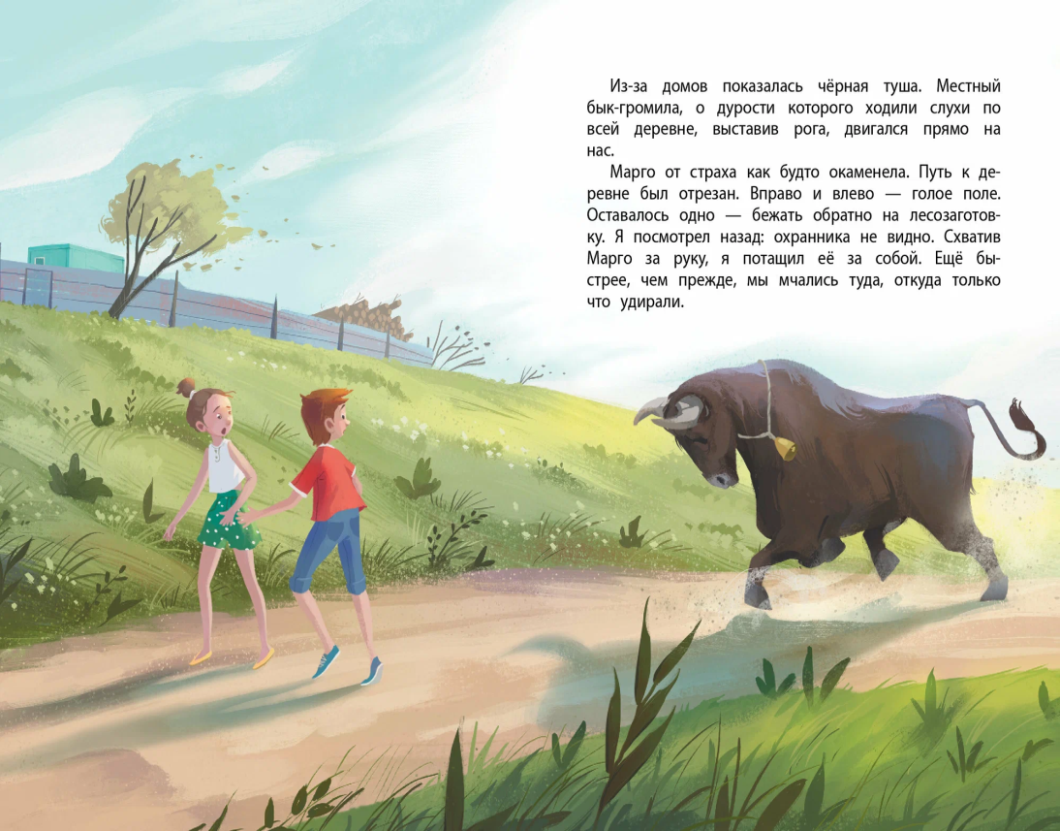

Slide 15

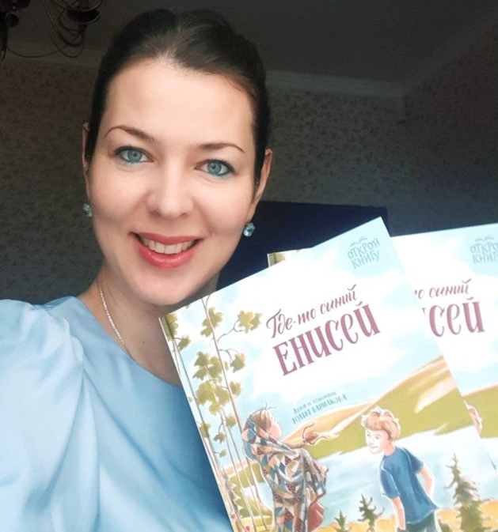
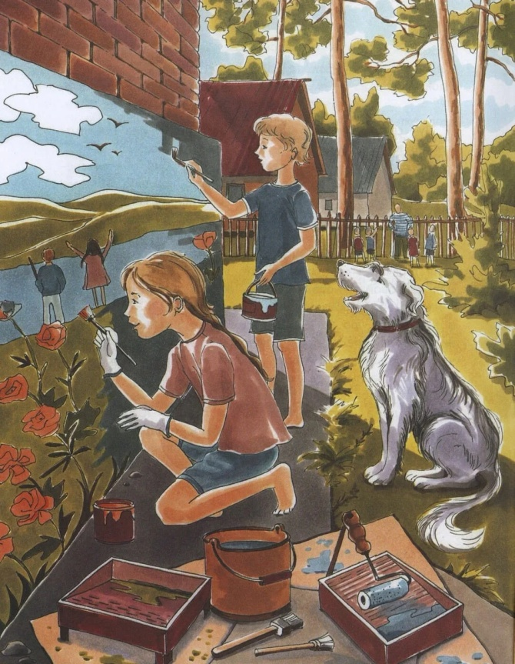
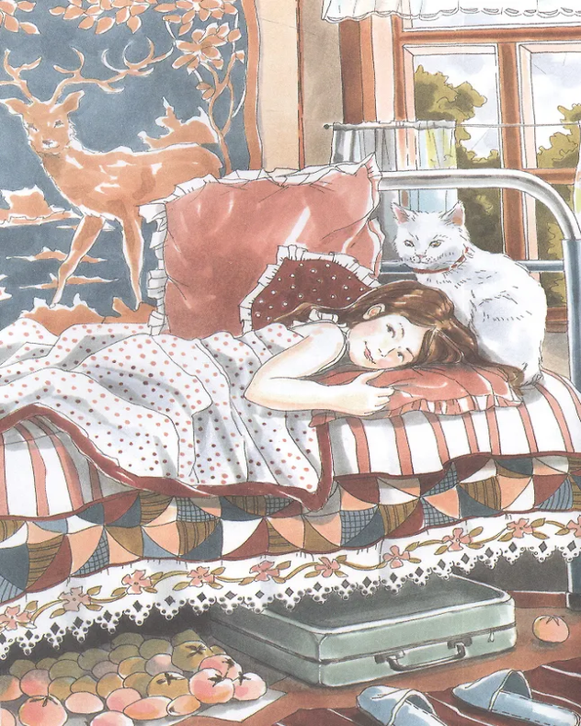
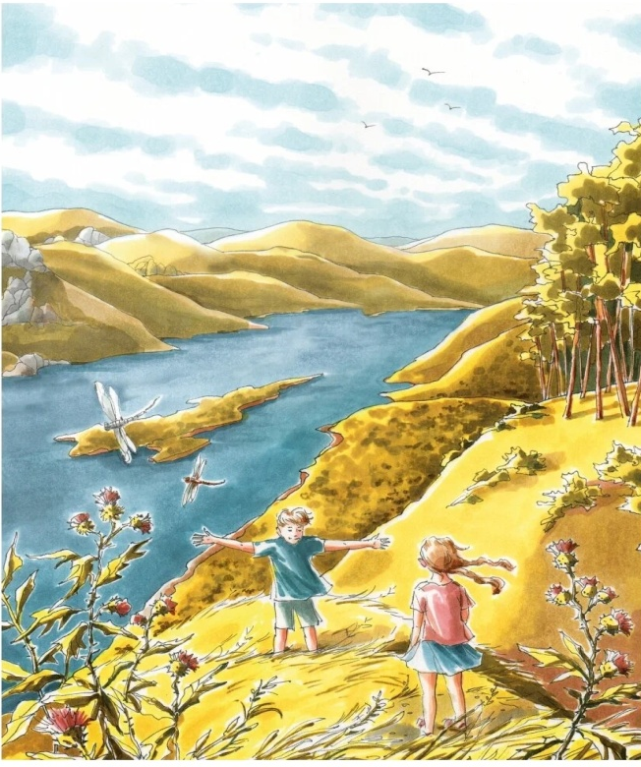
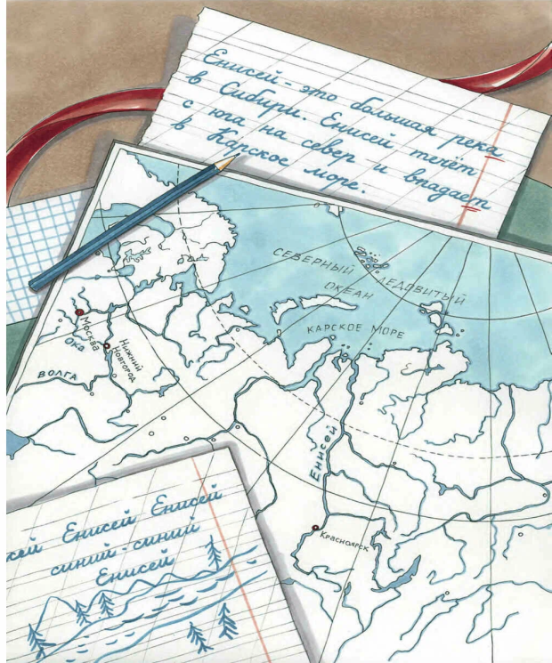
Книга вернёт каждого из нас в своё ушедшее лето
Юлия Варнакова
  Варнакова, Ю. А. Где-то синий Енисей / [автор текста и иллюстраций] Юлия Варнакова. - Ростов-на-Дону : Феникс : Феникс-Премьер, 2023. - 96 с. : цв. ил. - (Открой книгу). – Текст: непосредственный. 0+

Slide 16
Следующий обзор - 25 августа 2025 г. в 11:00 ч.
Тема: «Книжные навигаторы»
цикл обзоров
«Понедельник начинается с книг»
Красноярская краевая детская библиотека, 2025 г.

